Slide 2
Einführung in die Politikwissenschaft
Prof. Dr. Marc Bühlmann
Année Politique Suisse
Institut für Politikwissenschaft
Universität Bern

Slide 3
Lernvideo 13.2
Internationale Beziehungen –
Krieg

Slide 4
Wo wir uns befinden…
Politikwissenschaft
Politische Kultur
Policy-Analyse
Internationale Beziehungen
Politische Soziologie
Vergleichende Politik
Politische Systeme
Politische Theorie
empirisch
Political Behavior
Schweiz
EU
Comparative Politics
Vergleichende Regierungslehre
Politik / Wissenschaft
normativ
1-4
5
6
7
8
9
10
11
12
13

Slide 5
Inhalt
Krieg
Erklärungen für Krieg
Demokratien und Krieg

Slide 6
Krieg
  Krieg: «Schwerer Konflikt, der über einen längeren Zeitraum hinweg gewaltsam ausgetragen wird, einen hohen Blutzoll fordert und von mindestens zwei bewaffneten, durch ein grösseres Mass an zentral gelenkter Organisation gekennzeichneten Streitkräften geführt wird, von denen mindestens eine Partei aus regulären staatlichen oder paramilitärischen Streitkräften besteht» (Schmidt, Wörterbuch zur Politik; S. 440).
  Zwischenstaatliche Kriege
  Innerstaatliche Kriege:
    Sezessionskrieg
    Antiregime-Krieg
    Dekolonisationskrieg
    Internationalisierte Kriege (extrasystemisch, Stellverterterkriege)

Slide 7
Inhalt
Krieg
Erklärungen für Krieg
Demokratien und Krieg

Slide 8
Erklärungen für Krieg

Slide 9
Erklärungen für Krieg
Realismus
  Nicht überwindbare Anarchie
  Sicherheitsdilemma
  Machtgleichgewicht
  Machtkonzentration und Machttransition
Liberalismus
Konstruktivismus

Slide 10
Erklärungen für Krieg

Slide 11
Erklärungen für Krieg
Realismus
  Nicht überwindbare Anarchie
  Sicherheitsdilemma
  Machtgleichgewicht
  Machtkonzentration und Machttransition
Liberalismus
  Wirtschaftliche Verflechtung, transnationale Kooperation
  Demokratisierung
  Verzögerte Wirkung
Konstruktivismus

Slide 12
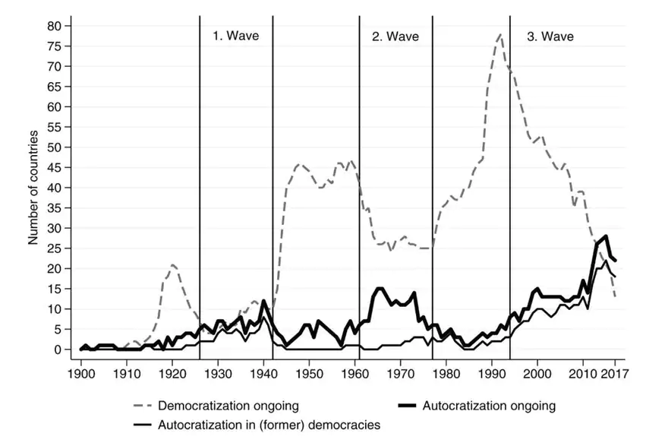
Erklärungen für Krieg

Slide 13
Erklärungen für Krieg
Realismus
  Nicht überwindbare Anarchie
  Sicherheitsdilemma
  Machtgleichgewicht
  Machtkonzentration und Machttransition
Liberalismus
  Wirtschaftliche Verflechtung, transnationale Kooperation
  Demokratisierung
  Verzögerte Wirkung
Konstruktivismus
  Änderung von Normen und Werteeinstellungen
  Völkerrechtliche Ächtung von Krieg vor allem in Demokratien

Slide 14
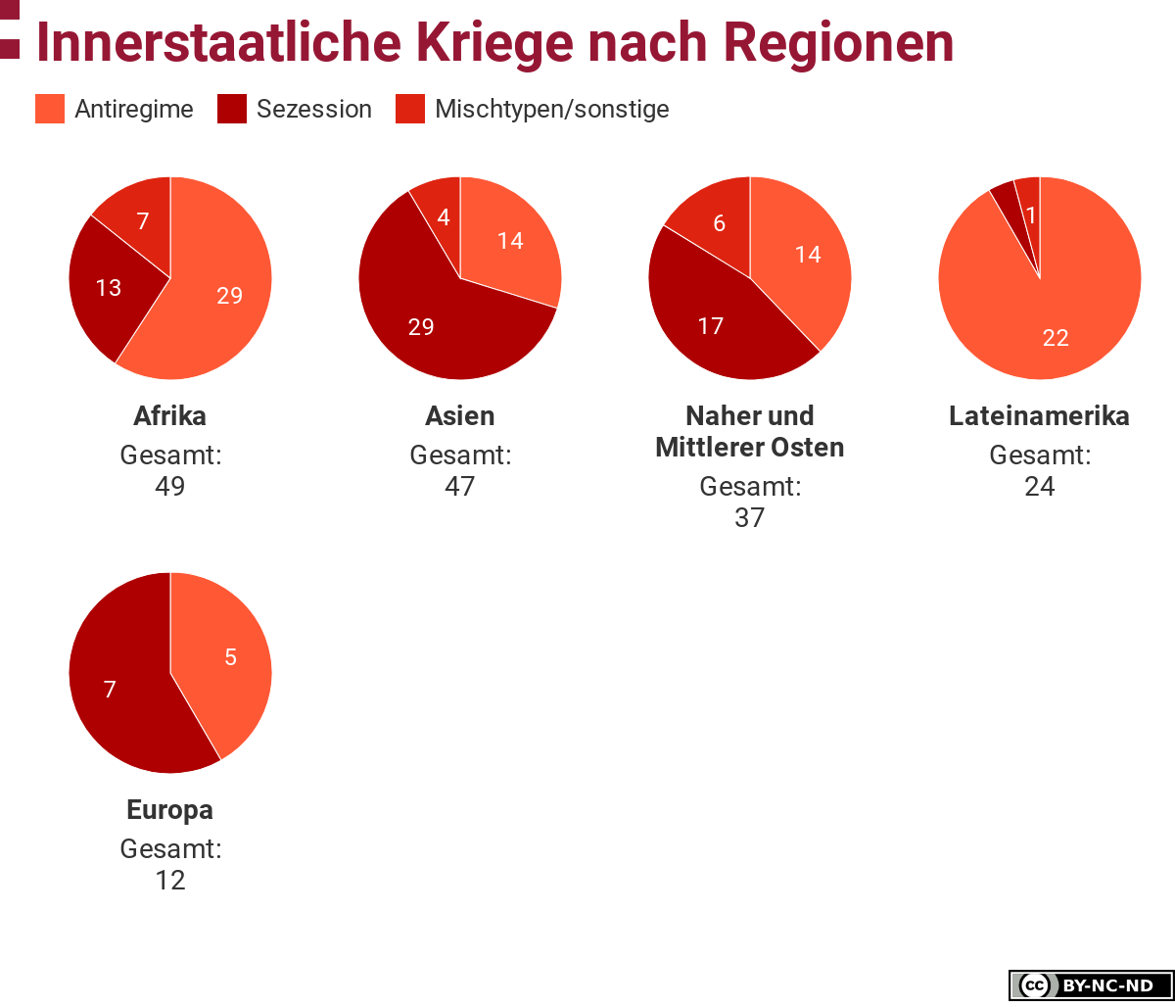
Erklärungen für Krieg

Slide 15
Inhalt
Krieg
Erklärungen für Krieg
Demokratien und Krieg

Slide 16
Demokratien und Krieg
Demokratien führen keinen Krieg gegen Demokratien
Realismus
  Politische Eliten in Demokratien brauchen Erfolg, um wiedergewählt zu werden
  Krieg nur, wenn erfolgversprechend
  Sicherheitsdilemma: Demokratien
Liberalismus
  Institutionalismus: mehr Veto-Akteure
  Wahlbevölkerung muss überzeugt werden
  Mehr Transparenz
Konstruktivismus
  Gemeinsame demokratische Normen und Identitäten
  Demokratien als Freunde, Autokratien als Feinde

Slide 17
Demokratien und Krieg
Keine Gewalt (Verhandeln)
Gewalt (Krieg)
Demokratie A
Demokratie B
Demokratie B
Demokratie A
Verhandeln
Kapitulation von A
Krieg ini-tiiert von B
Kapitulation von B
Krieg ini-tiiert von A
5 / 5
2 / 4
1 / 3
4 / 2
3 / 1

Slide 18
Demokratien und Krieg
Keine Gewalt (Verhandeln)
Gewalt (Krieg)
Demokratie A
Demokratie B
Demokratie B
Demokratie A
Verhandeln
Kapitulation von A
Krieg ini-tiiert von B
Kapitulation von B
Krieg ini-tiiert von A
5 / 5
2 / 4
1 / 3
4 / 2
3 / 1

Slide 19

Demokratien und Krieg
DENK MAL!
Nutzen | Demokratie | Autokratie
Verhandeln | 5 | 4
Kapitulation Autokratie | 4 | 1
Krieg initiiert von Demokratie | 3 | 2
Kapitulation Demokratie | 2 | 5
Krieg initiiert von Autokratie | 1 | 3

Slide 20
Demokratien und Krieg
Keine Gewalt
Gewalt
Demokratie
Autokratie
Autokratie
Demokratie
Verhandeln
Kapitulation Demokratie
Krieg initiiert von Autokratie
Kapitulation Autokratie
Krieg initiiert von Demokratie
5 / 4
2 / 5
1 / 3
4 / 1
3 / 2

Slide 22
Quellen
Quellen der auf den Folien verwendeten Abbildungen
Titelfolie: Wordle aus Zitatenschatz (Definitionen von Politik)
Kriegshäufigkeiten: https://www.bpb.de/internationales/weltweit/innerstaatliche-konflikte/54508/innerstaatliche-kriege-seit-1945
Wellen der Demokratisierung: https://www.swissinfo.ch/ger/direktedemokratie/globale-demokratie_-autokratisierung-bringt-die-demokratien-in-gefahr-/44799490
Innerstaatliche Kriege nach Regionen: https://www.bpb.de/internationales/weltweit/innerstaatliche-konflikte/54508/innerstaatliche-kriege-seit-1945
Cover Thomas R. Dye: https://www.amazon.de/Policy-Analysis-Governments-Difference-Makes/dp/0817348352
Rodin: Le Penseur (Spinner Gif by Tobias Rothe)

